Slide 1

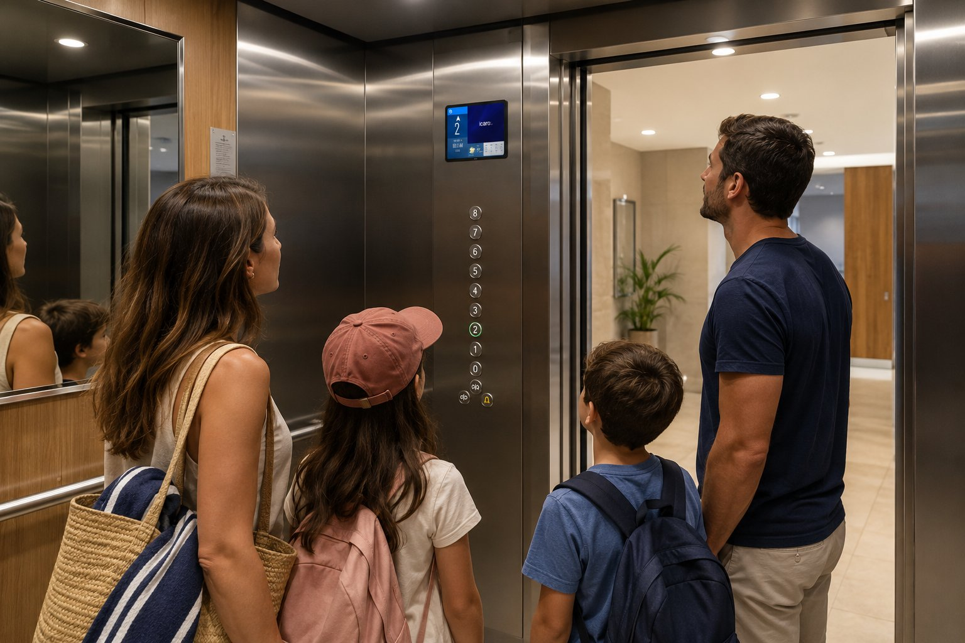

ICAROLIFT.ES
MEDIA EN ASCENSORES · CANAL RESIDENCIAL ESPAÑA
El primer impacto del día.
El último que permanece.
Un medio que no compite por la atención. Solo la recibe.
50.000+
250M+
90×
85%+
Pantallas digitales
en España
Impactos mensuales
audiencia premium
Impactos mensuales
con la misma persona
Tasa de atención
confirmada (eye-tracking)
01 / 08

Slide 2
ICAROLIFT.ES
QUIÉNES SOMOS · ICARO LIFT
Convertimos cada ascensor
en un punto de atención.
Icaro Lift convierte los ascensores en espacios de conexión con una red de pantallas digitales que ofrece atención recurrente y receptiva. Llegamos a una audiencia cautiva en el momento ideal para los mensajes de marca. Somos líderes en la Península Ibérica con más de 50.000 pantallas activas, generando valor mediante contexto, frecuencia y datos.
50.000+
250M+
33.012
99,7%
Pantallas digitales
en España
Impactos mensuales
Edificios residenciales
Disponibilidad del sistema
02 / 08

Slide 3
ICAROLIFT.ES
CUATRO RAZONES
Cuatro razones para
elegir Icaro Lift.
Atención real, frecuencia natural y métricas verificables — en cada ascensor.
01
02
03
04
Atención Genuina
Frecuencia Natural
Audiencia Premium
Métricas con Fuente
Dentro del ascensor, la atención es natural. Sin scroll, sin segunda pantalla, sin escape. Estudios de eye-tracking confirman más del 85% de tasa de atención.
El ascensor es una rutina diaria. Con una media de 90 contactos mensuales con la misma persona, tu marca se construye con repetición y refuerzo.
Red instalada en edificios de segmentos medio y medio-alto. Perfil A/B+, adultos de 24 a 65 años, con poder de compra y en contexto de decisión.
Todas las métricas tienen fuente identificada. Trabajamos con datos reales del Census, sin proyecciones ni estimaciones. 100% auditable y transparente.
85%+
90×
A/B+
100%
Tasa de atención confirmada
Impactos mensuales/persona
Perfil socioeconómico dominante
Datos Census auditables
03 / 08

Slide 4
ICAROLIFT.ES
RENDIMIENTO DE LA RED
Las personas adecuadas,
en el momento oportuno.
18.024.552
109.187.190
58.961.083
Cobertura semanal
Impresiones
Impactos
personas por semana
en pantallas / semana
visualizaciones / semana
2.574.936
52
5,10%
1.030.389
Personas alcanzadas
cada día
Personas por
pantalla al día
Audiencia Icaro sobre
total habitantes
Hogares con
presencia digital
04 / 08

Slide 5
ICAROLIFT.ES
PERFIL Y COMPORTAMIENTO
Audiencia cautiva,
estado receptivo.
El ascensor es el único espacio donde la atención es total y garantizada. Cerrado, sin distracciones y con un estado emocional abierto a recibir mensajes de marca.
20-40s
2-6×
Sin skip
QR Code
Tiempo medio de
exposición diaria
Frecuencia media
por día por residente
Exposición garantizada
sin posibilidad de salto
Interactividad directa
para conversión
PERFIL DEMOGRÁFICO · FUENTE EUROSTAT
Femenino 50,9% Masculino 49,1%
05 / 08

Slide 6
ICAROLIFT.ES
SEGMENTACIÓN · REVENDEDORES Y AGENCIAS
Una oportunidad
flexible y defendible.
SEGMENTACIÓN DISPONIBLE
VENTAJAS PARA NUESTROS SOCIOS
01
Geográfica
Diferenciación de cartera
Por comunidades autónomas, provincias, municipios o códigos postales. Desde campañas nacionales hasta activaciones locales.
Ofrezca un canal exclusivo que complementa estrategias digitales y exteriores.
02
Temporal
Métricas defendibles
Segmentación semanal, con duración mínima de 2 semanas. Flexibilidad total para adaptar la campaña a cualquier objetivo.
Datos concretos basados en Census para justificar el ROI ante sus clientes.
“Elevamos la conversación del precio a la estrategia.” — Icaro Lift 2026
06 / 08

Slide 7
ICAROLIFT.ES
ESPECIFICACIONES TÉCNICAS
Prepare su campaña
para el éxito.
DURACIÓN
FORMATO
RESOLUCIÓN
FOTOGRAMAS
TAMAÑO MÁX.
CAMPAÑA MÍN.
10s
MP4 / JPG
960×540
30 FPS
3 MB
2 sem.
sin audio
creatividad
horizontal
vídeo
por archivo
semanal
PROCESO DE CAMPAÑA
01
Briefing y objetivos
02
Propuesta personalizada
03
Producción del contenido
04
Activación y monitoreo
Defina público, zona y duración de campaña.
Recibirá cobertura disponible y estimaciones.
Prepare su creatividad según las especificaciones.
Campaña activa con métricas basadas en Census.
07 / 08

Slide 8
ICAROLIFT.ES
LISTO PARA VENDER · CONTACTO
¿Listo para comunicar
en ascensores?
Ponga su marca en el corazón del día a día.
ESPAÑA
www.icarolift.es
PORTUGAL
www.icarolift.pt
NEW YORK
www.icaromediagroup.com
FACEBOOK · INSTAGRAM · LINKEDIN
08 / 08

